Slide 1

目标
在本节课中，您将学习：
  描述输入/输出基本原理
  构造节点和进程流，并正确使用它们
  从流中区别 Reader 和 Writer，并在两者之间进行正确的选择
  开发建立网络连接的代码
  了解 TCP/IP 协议
  使用 ServerSocket 和 Socket 类实现 TCP/IP 客户端和服务端

Slide 2
I/O 基本原理
流可以看作是从源开始或到目的地的一个数据流。
源流启动数据流，因此，也称为输入流。
目的流中止了数据流，因此也称为输出流。
源和目的都是两个节点流。
节点流的类型是文件、内存和线程或进程之间的管道。

Slide 3
I/O 基本原理（续）
基本流类是：
流 | 字节流 | 字符流
源流 | InputStream | Reader
目的流 | OutputStream | Writer

Slide 4
流内的数据
Java 技术支持两种类型的流：
  字符
  字节
字符数据的输入和输出由 reader 和 writer 来处理。
字节数据的输入和输出由输入流和输出流来处理。
通常，术语流是指字节流。
术语 reader 和 writer 是指字符流。

Slide 5
InputStream 方法
三个基本的读方法是：
  int read()
  int read(byte[] buffer)
  int read(byte[] buffer, int offset, int
  length)
其他方法包括：
  void close()
  int available()
  long skip(long n)
  boolean markSupported()
  void mark(int readlimit)
  void reset()

Slide 6
OutputStream 方法
三个基本的写方法是：
  void write(int c)
  void write(byte[] buffer)
  void write(byte[] buffer, int offset, int
  length)
其他方法包括：
  void close()
  void flush()

Slide 7
Reader 方法
三个基本的读方法是：
  int read()
  int read(char[] cbuf)
  int read(char[] cbuf, int offset, int length)
其他方法包括：
  void close()
  boolean ready()
  long skip(long n)
  boolean markSupported()
  void mark(int readAheadLimit)
  void reset()

Slide 8
Writer 方法
基本的写方法是：
  void write(int c)
  void write(char[] cbuf)
  void write(char[] cbuf, int offset, int length)
  void write(String string)
  void write(String string, int offset, int length)
其他方法包括：
  void close()
  void flush()

Slide 9
节点流
各种类型的字符和字节流类是：
类型 | 字符流 | 字节流
文件 | FileReader FileWriter | FileInputStream FileOutputStream
内存：数组 | CharArrayReader CharArrayWriter | ByteArrayInputStream ByteArrayOutputStream
内存：字符串 | StringReader StringWriter | 无
管道 | PipedReader PipedWriter | PipedInputStream PipedOutputStream

Slide 10
I/O 流链接
输入流链：
数据源
程序
FileInputStream
BufferedInputStream
DataInputStream
输出流链：
程序
数据目的地
FileOutputStream
BufferedOutputStream
DataOutputStream

Slide 11
进程流
进程流是节点流，在传输数据时它使用过滤器。
各种类型的进程流是：
类型 | 字符流 | 字节流
缓存 | BufferedReader BufferedWriter | BufferedInputStream BufferedOutputStream
过滤 | FilterReader FilterWriter | FilterInputStream FilterOutputStream
在字节和字符之间进行转换 | InputStreamReader OutputStreamWriter
执行对象序列化 |  | ObjectInputStream ObjectOutputStream
执行数据转换 |  | DataInputStream DataOutputStream
计数 | LineNumberReader | LineNumberInputStream

Slide 12
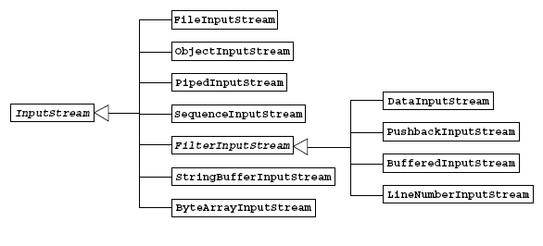
InputStream
InputStream 类的层次结构：

Slide 13
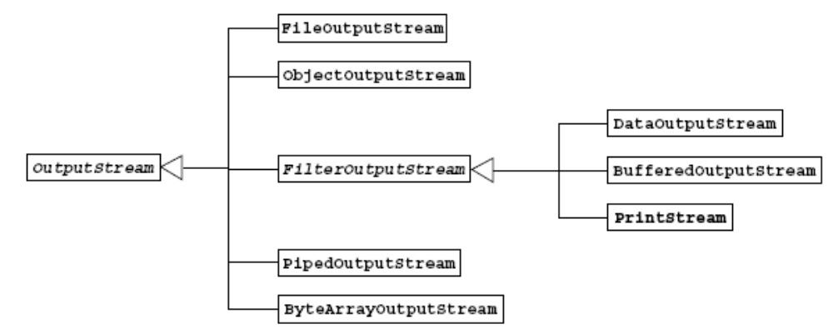
OutputStream
OutputStream 类的层次结构：

Slide 14
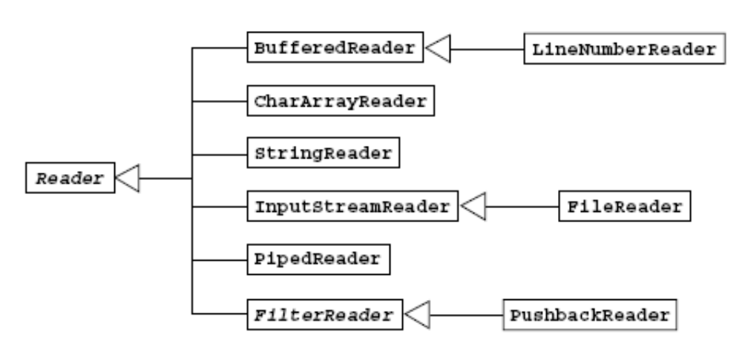
Reader 类
Reader 类的层次结构：

Slide 15
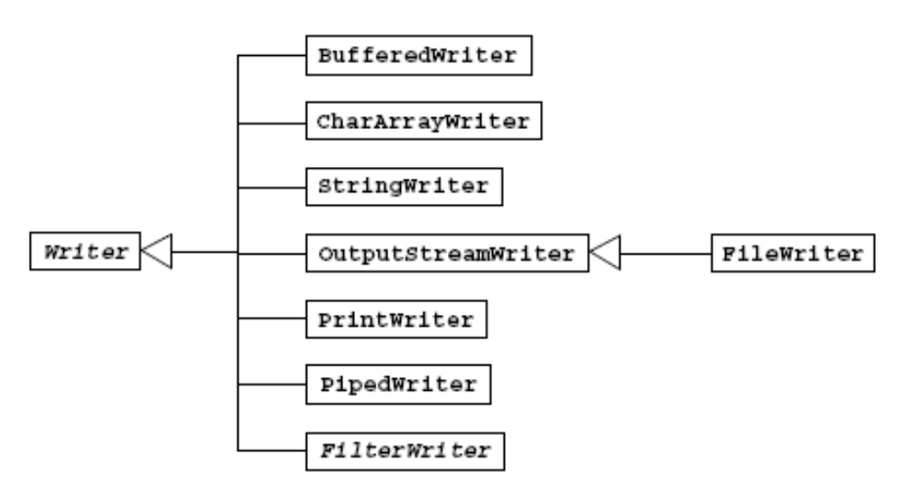
Writer 类
Writer 类的层次结构：

Slide 16
网络
网络基础：
  在 Internet 上运行的计算机使用传输控制协议 (TCP) / 网际协议 (IP) 进行彼此之间的通信。
Client.bar.com
18000
Server. foo.com
3000
端口号
Client.baz.com
18002

Slide 17
网络（续）
使用 Java 技术的网络：
  套接字：
    套接字持有两个流：输入流和输出流。
    套接字的每个端都有一对流。
  建立连接：
    建立网络连接类似于打电话。
    一端必须拨号另一端，而另一端必须正在侦听。

Slide 18
网络（续）
  要建立连接，包括以下项：
    远程机器的地址或名称。
    服务器上识别用途的端口号。
  端口号的范围从0 到 65535

Slide 19
网络（续）
Java 网络模型：
服务器
SeverSocket(port#)
ServerSocket.accept()
注册该服务
等待连接
客户机
Socket(host, port#)
(Attempt to connect)
Socket()
OutputStream
InputStream
OutputStream
InputStream
Socket.close()
Socket.close()

Slide 20
ServerSocket 和 Socket 类
创建最小 TCP/IP 服务器的代码段：
  ServerSocket s = null;
  s = new ServerSocket(5432); //在 5432 端口上注册您的服务
  while (true) // 永远运行侦听/接受循环
  {
    Socket s1 = s.accept(); // 在此等待并侦听连接
    OutputStream s1out = s1.getOutputStream();
    // 获取与套接字关联的输出流
    BufferedWriter bw = new BufferedWriter(new OutputStreamWriter(s1out));
    bw.write(“Hello Net World!\n”); // 发送字符串！

Slide 21
ServerSocket 和 Socket 类（续）
    bw.close(); // 结束连接，但是不结束服务器套接字
    s1.close();
  }
创建最小TCP/IP 客户端的代码段：
  // 在端口 5432 打开到服务器的连接
  // 在此使用的本地主机
  Socket s1 = new Socket("127.0.0.1", 5432);
  // 从套接字获取输入流
  InputStream is = s1.getInputStream();
  //用“data”输入流装饰它
  DataInputStream dis = new DataInputStream(is);

Slide 22
ServerSocket 和 Socket 类（续）
  // 读取该输入并将它打印到屏幕
  System.out.println(dis.readUTF());
  // 完成后只关闭流和连接
  dis.close();
  s1.close();

Slide 23
示范
让我们来看一下如何创建基于 TCP 的 Java 客户端，并使用用户提供的系统属性来驱动 Java 程序。

Slide 24
小结
在本节课中，您学习了：
  流是从源开始或到目的地的数据流。
  源流也称为输入流。
  目的地流终止了数据流，也称为输出流。
  InputStream、OutputStream、Reader和 Writer 是基础流类。
  InputStream 类的三个基本读方法是：
    int read()
    int read(byte[] buffer)
    int read(byte[] buffer, int offset, int length)
  OutputStream 类的三个基本写方法是：
    void write(int c)
    void write(byte[] buffer)
    void write(byte[] buffer, int offset, int length)

Slide 25
小结（续）
  Reader 类的三个基本读方法是：
    int read()
    int read(char[] cbuf)
    int read(char[] cbuf, int offset, int length)
  Writer 类的三个基本写方法是：
    void write(int c)
    void write(char[] cbuf)
    void write(char[] cbuf, int offset, int length)
    void write(String string)
    void write(String string, int offset, int length)
  FileReader 和 FileWriter 是文件类型的字符流。
  FileInputStream 和 FileOutputStream 是字节流类。
  ServerSocket 和 Socket 是在Java 程序中建立网络的主要类

Slide 26
小结（续）
  要建立网络连接，需要远程机器的地址或名称以及端口号。
  ServerSocket 类的 accept()方法在服务器程序中使用，用于接收客户端套接字以建立与服务器的连接。
  需要Socket 类的 close()方法来结束连接。

